Slide 1
MAESTRIA EN ENTRENAMIENTO DEPORTIVO
IV PROMOCIÓN
TEMA: "INCIDENCIA DE LA ENSEÑANZA DEL AJEDREZ EN EL RENDIMIENTO ESCOLAR, EN MATEMÁTICAS Y EL DESARROLLO DE LA AUTOESTIMA EN LOS Y LAS ESTUDIANTES DEL 6^{to} AÑO DE EDUCACIÓN BÁSICA DE LA UNIDAD EDUCATIVA HERMANO MIGUEL DE LA SALLE - CUENCA EN EL PERÍODO DE ENERO-JUNIO DE 2012. PROPUESTA ALTERNATIVA"
AUTOR: ING. JOSÉ FRANCISCO ACHIG BALAREZO
COORDINADOR: DR. ENRIQUE CHÁVEZ
DIRECTOR: DR. JORGE BARBA
OPONENTE: DRA. MARÍA DEL CARMEN VINUEZA

Slide 2
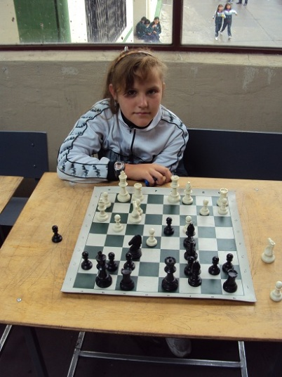
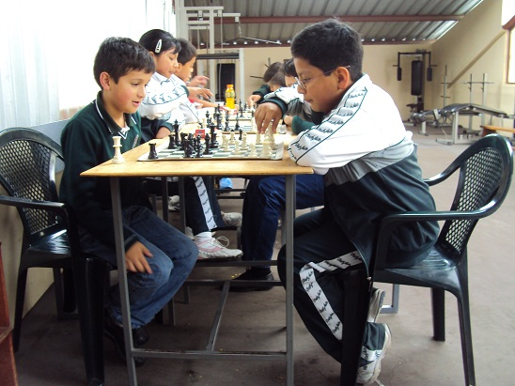
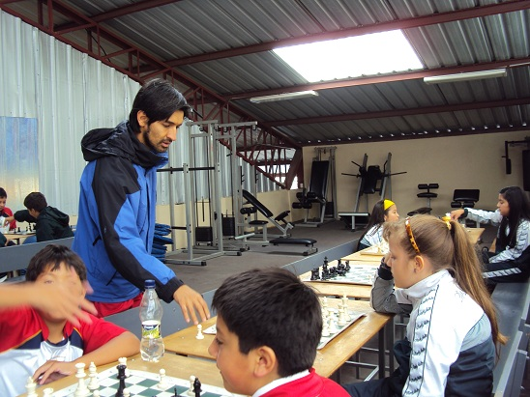
RESUMEN
Pruebas APRENDO Y SER señalan que el rendimiento escolar en Ecuador sobre todo en Matemáticas es deficiente.
Existe poco tratamiento en Ecuador con respecto a estos temas.
Ajedrez es nuestra propuesta para mejorar el rendimiento sobre todo en matemáticas.

Slide 3
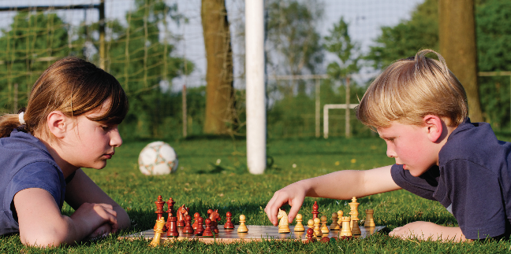
RESUMEN
Los resultados obtenidos demostraron que el ajedrez tienen influencia en el nivel de autoestima y en el rendimiento escolar sobre todo en Matemáticas de estudiantes del 6 de básica.

Slide 4

INTRODUCCIÓN
¿Qué podemos hacer para frenar el fracaso escolar y evitar así su aumento?
¿Qué alternativas tienen los alumnos para mejorar sus calificaciones en matemáticas y otras materias básicas en el aprendizaje?

Slide 5
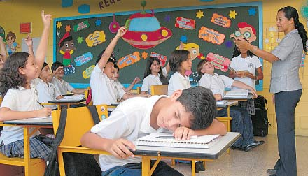
INTRODUCCIÓN
¿Cómo hacer qué los niños se sienta a gusto con sus compañeros y con ellos mismos?
¿Cómo conseguir que los estudiantes puedan asumir con actitud positiva las dificultades que se les presentan en su vida diaria y conquisten así las metas que se proponen?

Slide 6
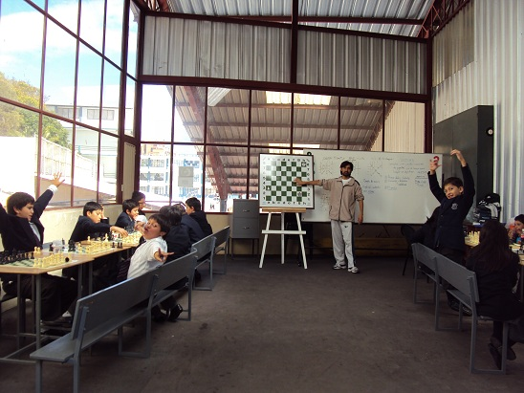

INTRODUCCIÓN
El ajedrez como herramienta educativa está avalada por varios estudios científicos que han comprobado su eficacia para elevar el rendimiento escolar, sobre todo en el campo de las matemáticas e inclusive estudios pioneros han demostrado que su valía también se da en el ámbito social al mejorar el nivel de autoestima de niños y jóvenes; así como también la convivencia.

Slide 7
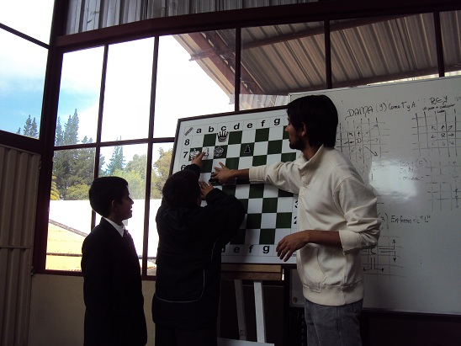
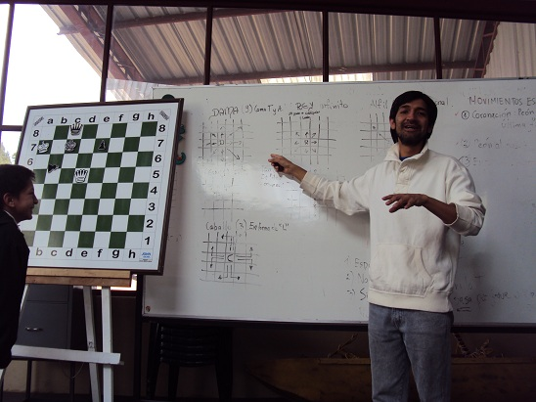
FORMULACIÓN DEL PROBLEMA
¿Cómo incide la enseñanza de ajedrez en el rendimiento escolar, en Matemáticas y el desarrollo de la autoestima en los y las estudiantes del 6^{to} año de Educación Básica “A” de la Unidad Educativa Hermano Miguel De la Salle – Cuenca en el período de enero-junio de 2012?

Slide 8
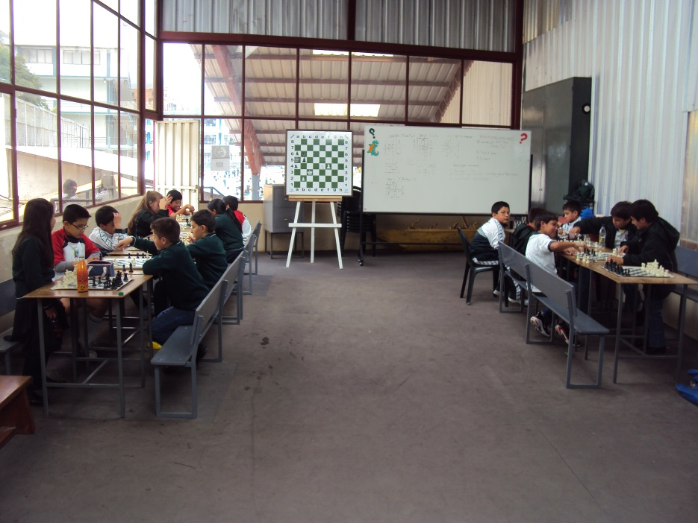
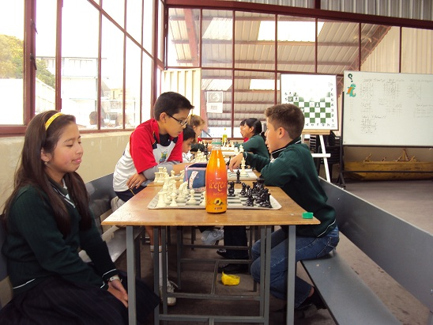
OBJETIVO GENERAL
Determinar el grado de influencia de la enseñanza del ajedrez en el rendimiento escolar, en Matemáticas y el desarrollo de la autoestima en los y las estudiantes del 6to año de Educación Básica paralelo “A” de la Unidad Educativa Hermano Miguel De la Salle – Cuenca en el período de enero-junio de 2012.

Slide 9
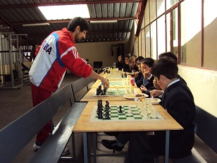
OBJETIVOS ESPECÍFICOS
Enseñar el juego del ajedrez a los estudiantes del grupo experimental.
Establecer el nivel de autoestima del grupo control y del grupo experimental antes de la experiencia.
Comparar el rendimiento escolar sobre todo las notas en Matemáticas y el nivel de autoestima de los estudiantes que practicaron y que no practicaron ajedrez.

Slide 10
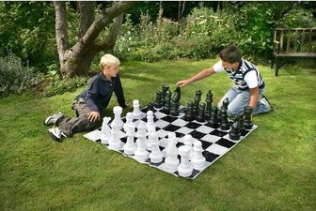
OBJETIVOS ESPECÍFICOS
Determinar en qué grupos de hombres y mujeres la enseñanza del ajedrez incide de mejor manera en el rendimiento escolar y en el nivel de autoestima de los estudiantes.
Contribuir con una herramienta eficaz para el desarrollo mental y humano de los y las niñas del grupo experimental.

Slide 11
JUSTIFICACIÓN E IMPORTANCIA
Los resultados en evaluaciones internacionales tales como el Programa Internacional para la Evaluación de Estudiantes PISA por sus siglas en inglés (Program for International Student Assessment) y el Estudio de las Tendencias en Matemáticas y Ciencias TIMMS (Trends in International Mathematics and Science Study), han sido catastróficos; los países latinoamericanos se han ubicado en los últimos lugares.
En el país, en 2007 y 2008, evaluaciones del Ministerio de Educación, demostraron bajas calificaciones, sobre todo en la asignatura de Matemáticas, lo que causa mucha preocupación a los organismos encargados y a la sociedad en general.

Slide 12
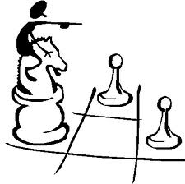
JUSTIFICACIÓN E IMPORTANCIA
La presente investigación se lleva a cabo por la necesidad de mejorar la autoestima y elevar el rendimiento estudiantil en especial en el área de Matemáticas en los niños y niñas de la Unidad Educativa “Hermano Miguel De la Salle” de la ciudad de Cuenca, empleando la enseñanza del ajedrez.
El ajedrez resulta una herramienta muy poderosa para el desarrollo de las capacidades cognitivas de las personas e influye también positivamente en su motivación.

Slide 13
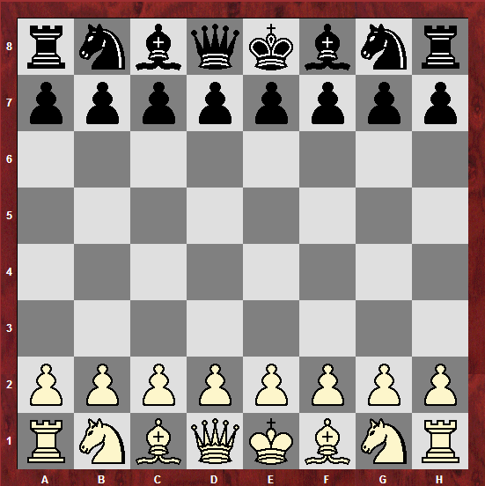
DEFINICIÓN DE AJEDREZ
El ajedrez es un juego, un deporte, un arte y una ciencia que tiene por objeto atrapar al rey del enemigo utilizando para ello el intelecto y el razonamiento lógico.

Slide 14
BENEFICIOS EN EL CAMPO DE LA EDUCACIÓN
El ajedrez provee de ciertas habilidades intelectuales y emocionales que se citan a continuación:
Atención y concentración
Memoria
Análisis y síntesis
Razonamiento lógico-matemático
Creatividad e imaginación
Autoestima y afán de superación

Slide 15
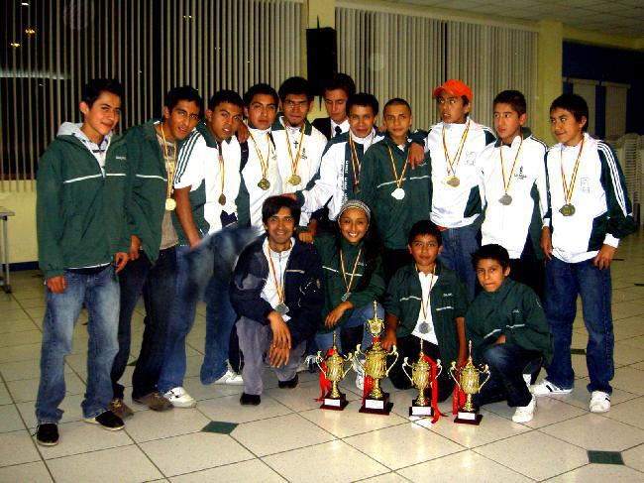
METODOLOGÍA DE ENSEÑANZA
Frecuencia: 2 días a la semana (lunes y miércoles).
Duración de sesión: 40 minutos.
Un día sólo de práctica (opcional)
Participación en el campeonato escolar de la cuidad.

Slide 16
METODOLOGÍA DE ENSEÑANZA
Contenidos de las clases
Caracterización y valores del juego
Historia y origen del ajedrez
Definición
Elementos
Modalidades de juego
Geometría del tablero
Movimiento de las piezas
Jaque y jaque mate
Movimientos especiales
Valor de las piezas
Maneras de empatar el juego
Anotación de la partida
Mates elementales
Mates célebres
Diferentes tácticas
Finales básicos
Se cumplió un 90% del contenido planificado del curso

Slide 17
El AJEDREZ Y EL RENDIMIENTO ESCOLAR
Definición de rendimiento escolar
Según el Diccionario de las Ciencias de la Educación, el rendimiento escolar se define como “el nivel de conocimiento de un alumno medido en una prueba de evaluación”.
Para el estudio, el rendimiento escolar corresponde a una calificación cuantitativa en términos vigesimales y cualitativos en sobresaliente, muy buena, buena, regular e insuficiente de un estudiante en cada asignatura escolar. Una nota de 0-20, sin decimales, correspondiente a la nota por trimestre y promedio final de un estudiante en una asignatura determinada.

Slide 18
El AJEDREZ Y EL RENDIMIENTO ESCOLAR
Definición de rendimiento escolar
Calificación final obtenida por los estudiantes en escala vigesimal con 3 décimas, referido al promedio por estudiante de todas las asignaturas en cada uno de los tres períodos o trimestres del año lectivo que va de septiembre a junio.
Calificación final por estudiante en escala vigesimal con 3 décimas, referido al promedio de los tres trimestres.

Slide 19
El AJEDREZ Y EL RENDIMIENTO ESCOLAR
Investigaciones relacionadas con el ajedrez
Estudio en Pensylvania – EEUU. La investigación demostró que las notas de los estudiantes que participaron regularmente en clases de ajedrez mejoraron un 17,3%, comparado con solamente un 4,56% en niños que intervinieron en otras actividades. (Ferguson, R., 1979-1983).
Proyecto en Venezuela. Se capacitó a maestros para enseñar habilidades de pensamiento y con una muestra de 4.266 estudiantes de segundo grado, llegó a una conclusión general de que el ajedrez, enseñado metodológicamente, es un sistema de incentivo suficiente para acelerar el aumento del coeficiente intelectual en niños de edad primaria de ambos sexos en todos los niveles socio-económicos. (García, E., 1988).

Slide 20
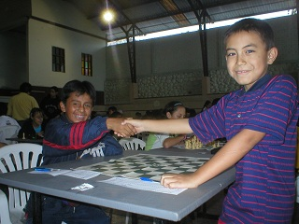
El AJEDREZ Y EL RENDIMIENTO ESCOLAR
Investigaciones relacionadas con el ajedrez
El autor Pablo Echeverría publicó en octubre del 2010 un estudio titulado “La enseñanza del ajedrez, como vía para mejorar la conducta y el rendimiento estudiantil en los niños y jóvenes de la Comunidad de Manzano Bajo, Ejido en Mérida Venezuela”. Con la aplicación del proyecto se logró mejorar la conducta y el rendimiento escolar de los niños y jóvenes.

Slide 21
El AJEDREZ Y LAS MATEMÁTICAS
Definición de Matemáticas
Según el Diccionario de la Real Academia de la Lengua Española “Matemática es la ciencia deductiva que estudia las propiedades de los entes abstractos, como números, figuras geométricas o símbolos, y sus relaciones. Las matemáticas aplicadas corresponden al estudio de la cantidad en relación con ciertos fenómenos físicos y las matemáticas puras son el estudio de la cantidad considerada en abstracto”.
Según Joaquín Fernández Amigo “Las matemáticas son un instrumento de conocimiento y análisis de la realidad y al mismo tiempo constituye un conjunto de saberes de un gran valor cultural, el conocimiento de los cuales ha de ayudar a todas las personas a razonar, de manera crítica, sobre las diferentes realidades y problemáticas del mundo actual”

Slide 22
El AJEDREZ Y LAS MATEMÁTICAS
Algunas investigaciones relacionadas con el ajedrez
En New Brunswick, Canadá, se utilizan textos mediante ajedrez para enseñar lógica y resolución de problemas, desde el 2° hasta el 7° grado. Usando este currículum la puntuación se incrementó de 62% a 81%. La provincia de Quebec, tiene las notas más altas en matemáticas en Canadá, y las notas en los exámenes internacionales de matemáticas en Canadá son mejores que en EE.UU.
Los niños que aprenden ajedrez a una edad temprana consiguen mejores notas en matemáticas y ciencias. (Langen, 1992)
Las habilidades para la resolución de problemas aumentaron una media del 19,2 % después de la introducción del ajedrez en el plan de estudios de matemáticas. (Langen, 1992)

Slide 23
El AJEDREZ Y LA AUTOESTIMA
Concepto de autoestima
Según la Real Académica de la Lengua Española, autoestima es “la valoración generalmente positiva de sí mismo”.
Autoconcepto trata fundamentalmente sobre la dimensión cognitiva o perceptiva y autoestima se refiere sobre todo a la parte evaluativa o afectiva.
Según García & Musitu (2001), “la delimitación conceptual del autoconcepto y de la autoestima no es clara, hasta el punto que ambos conceptos se utilizan indistintamente para referirse al conocimiento que el ser humano tiene de sí mismo. Defendiendo esta postura de la 'no diferenciación' se encuentran Shavelson, Hubner y Stanton (1976) quienes señalan que las afirmaciones descriptivas y evaluativas acerca de uno mismo se relacionan empíricamente.”

Slide 24
El AJEDREZ Y LA AUTOESTIMA
Algunas investigaciones relacionadas con el ajedrez
Estudio en Rusia en 1925. Psicólogos Diakow, Petrowski y Rudik realizaron un experimento con niños que no practicaban este deporte y con participantes del torneo de ajedrez, los mismos que fueron sometidos a un examen psicológico, cuyos resultados fueron que los practicantes de ajedrez demostraron tener mayor desarrollo en la atención, concentración, planificación, voluntad disciplinada y dominio de sí mismos.
William Levy durante sus años de trabajo en el Departamento de Educación del Estado de New Jersey (1980-1987) encontró que el ajedrez promueve consistentemente la autoestima, luego de un año de enseñanza. El autoconcepto de muchos estudiantes mejoró notablemente.

Slide 25
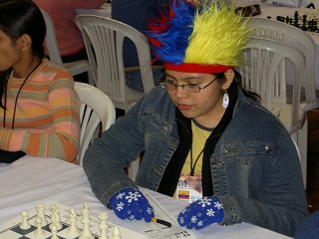
El AJEDREZ Y LA AUTOESTIMA
Algunas investigaciones relacionadas con el ajedrez
Proyecto en Perú. Estudiantes del 4to. Y 5to. grado del colegio Jorge Martorell Flores de Tacna. Los resultados muestran que el nivel de autoestima del grupo experimental fue ligeramente superior que el nivel de autoestima del grupo control al término de la experiencia (Núñez, E. & Rojas, H., 2002.).

Slide 26
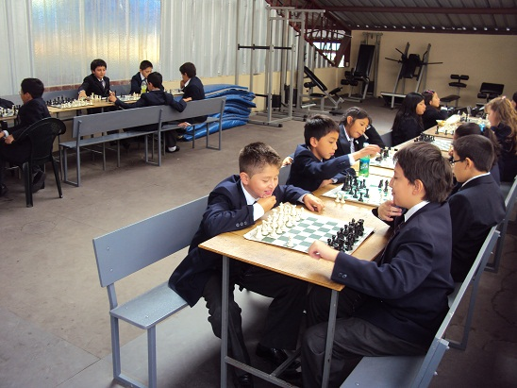
METODOLOGÍA DE LA INVESTIGACIÓN
Diseño de investigación
Investigación de tipo experimental.
Existen 4 variables: enseñanza del ajedrez (independiente), rendimiento escolar, matemáticas y autoestima (dependientes).
2 grupos: experimental (15 alumnos) y control (20 alumnos) elegidos al azar. El grupo experimental recibirá las clases de ajedrez y el otro no.

Slide 27
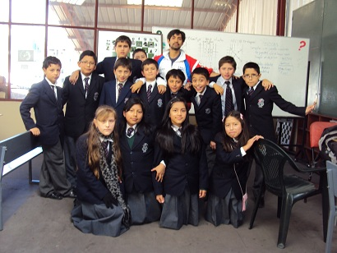
METODOLOGÍA DE LA INVESTIGACIÓN
Población y muestra
La población está conformada por los y las niñas del 6^{to} de básica “A” de la Unidad Educativa “Hermano Miguel De la Salle” de la ciudad de Cuenca, en edades comprendidas entre 10 y 11 años.
De esta población se seleccionó al azar a 35 alumnos mediante un programa informático para participar del proyecto.

Slide 28
METODOLOGÍA DE LA INVESTIGACIÓN
Instrumentos de la investigación
1) Test de conocimientos de ajedrez (ver anexo A)
2) Resumen de calificaciones
3) Test de autoconcepto multidimensional (ver anexo B)
Para medir el nivel de autoestima de los niños se utilizó el test de autoconcepto de García y Musitu (2001) editado por TEA Ediciones, S.A., Madrid, España y denominado AF5 Autoconcepto Forma 5. Este test es recomendado por psicólogos educativos especializados en niñez y mide la forma en que los niños se ven de acuerdo a 5 dimensiones: académica, social, emocional, familiar y física.

Slide 29
METODOLOGÍA DE LA INVESTIGACIÓN
3) Test de autoconcepto multidimensional (ver anexo B)
El test fue aplicado al inicio del experimento y al final. Este test consta de 3 partes: encabezado, instrucciones y 30 frases a la que los sujetos debían responder con un número dentro de la escala de 1 a 99 según su grado de acuerdo con cada enunciado.
Se suman las respuestas de los ítems dentro de cada dimensión y ese valor se divide para 60 y se obtiene la puntuación directa, que se transforma en percentil de acuerdo a la tabla de los autores y luego se evalúa así:
Percentiles | Rango o Interpretación Diagnóstica
95-99 | Superior
75-94 | Superior al Término Medio
26-74 | Término Medio
6-25 | Inferior al Término Medio
1-5 | Deficiente

Slide 30
METODOLOGÍA DE LA INVESTIGACIÓN
Recolección de la información
Procedimiento para garantizar los aspectos éticos
La propuesta fue aprobada por el Hermano Rector de la Unidad Educativa garantizando el anonimato y la confidencialidad de los niños.
Los padres dieron también su consentimiento para la participación de sus hijos y la publicación de fotografías. (ver anexo C).
Técnicas para la recolección de la información
Se utilizaron técnicas como la observación, la entrevista y los tets.

Slide 31
ANÁLISIS E INTERPRETACIÓN DE LOS RESULTADOS
Procesamiento de la información
Los datos clasificados y codificados fueron almacenados en una hoja de cálculo. El análisis de la información se realizó mediante el programa estadístico SPSS (Statistical Packageforthe Social Sciences) con la estadística descriptiva a través de procedimientos cuantitativos, porcentajes, medidas de tendencia central, dispersión, simetría, entre otros y con estadística inferencial por medio de contraste de hipótesis.
Ejemplo de tabla de las notas de matemáticas y el promedio.
 |  | PRIMER TRIMESTRE |  | CALIFICACIÓN FINAL
Nro. Lista | Apellidos y Nombres | Nota Mate | Promedio | Matemáticas | Promedio
 | Promedio General

Slide 32
ANÁLISIS E INTERPRETACIÓN DE LOS RESULTADOS
Distribución de la población del estudio
SEXO | NÚMERO | EXPERIMENTAL | CONTROL
HOMBRE | 25 | 11 | 14
MUJER | 10 | 4 | 6
TOTAL | 35 | 15 | 20
Distribución de la población total según sexo

Slide 33
ANÁLISIS E INTERPRETACIÓN DE LOS RESULTADOS
Distribución de la población del estudio
Distribución de la población del grupo experimental
Distribución de la población del grupo control

Slide 34
RESULTADOS Y ANÁLISIS DEL TEST DE AUTOESTIMA
Resultados y análisis del test de autoestima
GRUPO | ANTES | DESPUÉS | DIFERENCIA
CONTROL | 61,86 | 63,87 | 2,01
EXPERIMENTAL | 63,40 | 68,68 | 5,28

Slide 35
RESULTADOS Y ANÁLISIS DEL TEST DE AUTOESTIMA
Resumen del test de autoestima por dimensiones
RESUMEN DEL TEST DE AUTOESTIMA POR DIMENSIONES
DIMENSIÓN | GRUPO CONTROL(%) |  | GRUPO EXPERIMENTAL(%)
 | ANTES | DESPUÉS | ANTES | DESPUÉS
ACADÉMICO | 69,30 | 72,80 | 67,53 | 71,73
SOCIAL | 54,00 | 62,40 | 52,00 | 60,80
EMOCIONAL | 47,30 | 48,50 | 57,33 | 62,73
FAMILIAR | 67,00 | 64,75 | 79,67 | 79,33
FÍSICO | 71,70 | 70,90 | 60,47 | 68,80
TOTAL | 61,86 | 63,87 | 63,40 | 68,68

Slide 36
RESULTADOS Y ANÁLISIS DEL TEST DE AUTOESTIMA
Análisis del test de autoestima por dimensiones

Slide 37
RESULTADOS Y ANÁLISIS DEL TEST DE AUTOESTIMA
Resumen del test de autoestima por rangos
RESUMEN DE FRECUENCIAS POR RANGOS DE DIAGNÓSTICO PERCENTIL
RANGO | FRECUENCIAS GRUPO CONTROL |  |  | FRECUENCIAS GRUPO EXPERIMENTAL
 | ANTES | DESPUÉS | VAR % | ANTES | DESPUÉS | VAR %
SUPERIOR | 18 | 16 | -2,00 | 13 | 16 | 4,00
SUPERIOR AL TÉRMINO MEDIO | 24 | 28 | 4,00 | 22 | 22 | 0,00
TÉRMINO MEDIO | 40 | 45 | 5,00 | 28 | 29 | 1,33
INFERIOR AL TÉRMINO MEDIO | 13 | 5 | -8,00 | 10 | 7 | -4,00
DEFICIENTE | 5 | 6 | 1,00 | 2 | 1 | -1,33

Slide 38
RESULTADOS Y ANÁLISIS DEL TEST DE AUTOESTIMA
Resumen del test de autoestima por rangos

Slide 39
RESULTADOS Y ANÁLISIS DEL TEST DE AUTOESTIMA
Autoestima en el grupo experimental

Slide 40
RESULTADOS Y ANÁLISIS DEL TEST DE AUTOESTIMA
Análisis estadístico de dispersión del Test de Autoestima
Medidas de dispersión y simetría del grupo experimental
Test de Autoestima | N | Media | Desviación Estándar | Coeficiente Variación | Asimetría
PRE TEST | 15 | 63,400 | 12,321 | 19,434 | ,722
POST TEST | 15 | 68,680 | 9,778 | 14,237 | ,026
Medidas de dispersión y simetría del grupo control
Test de Autoestima | N | Media | Desviación Estándar | Coeficiente Variación | Asimetría
PRE TEST | 20 | 61,860 | 16,886 | 27,298 | -,839
POST TEST | 20 | 63,870 | 14,108 | 22,089 | -,410

Slide 41
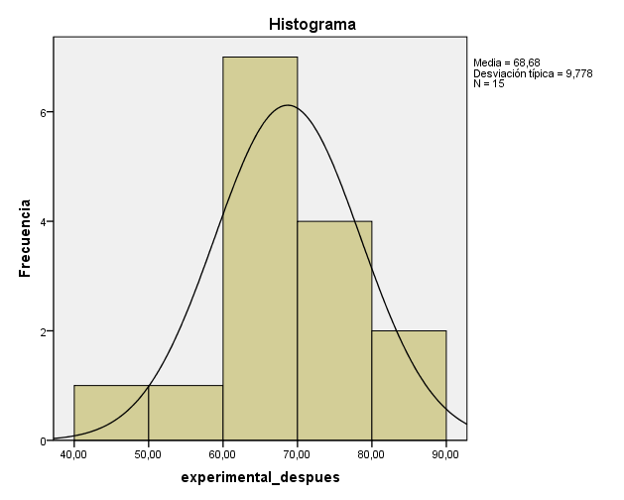
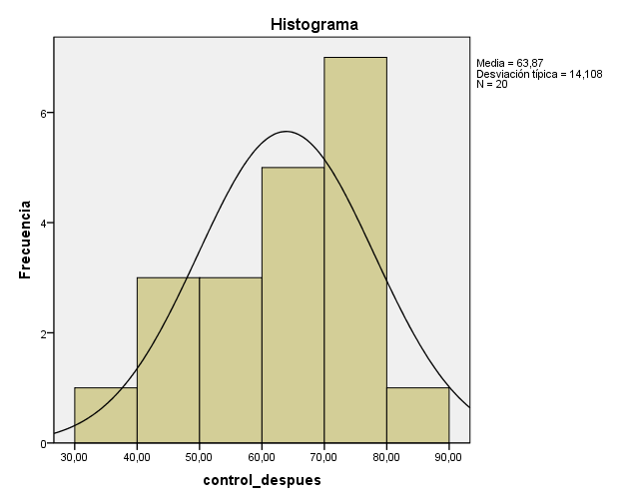
RESULTADOS Y ANÁLISIS DEL TEST DE AUTOESTIMA
Análisis estadístico de asimetría del Test de Autoestima
Grupo experimental
Asimetría = 0,026
Grupo control
Asimetría = -0,410

Slide 42
RESULTADOS Y ANÁLISIS DEL RENDIMIENTO ESCOLAR
Comparación del promedio general dentro de cada grupo
GRUPO | 1 Trimestre | Promedio Final | Cambio porcentual
CONTROL | 17,844 | 17,683 | -0,90
EXPERIMENTAL | 18,411 | 18,367 | -0,24

Slide 43
RESULTADOS Y ANÁLISIS DEL RENDIMIENTO ESCOLAR
Rendimiento escolar en el grupo experimental
SEXO | 1 TRIMESTRE | Promedio Final | CAMBIO PORCENTUAL
HOMBRE | 18,424 | 18,409 | -0,08
MUJER | 18,375 | 18,24975 | -0,68

Slide 44
RESULTADOS Y ANÁLISIS DEL RENDIMIENTO ESCOLAR
Análisis estadístico de dispersión y simetría
Grupo experimental
Promedio | N | Media | Desviación Estándar | Coeficiente Variación | Asimetría
1 TRIMESTRE | 15 | 18,411 | ,984 | 5,342 | -,709
PROMEDIO FINAL | 15 | 18,367 | 1,175 | 6,400 | -,690
Grupo control
Promedio | N | Media | Desviación Estándar | Coeficiente Variación | Asimetría
1 TRIMESTRE | 20 | 17,844 | 1,546 | 8,662 | -,586
PROMEDIO FINAL | 20 | 17,683 | 1,685 | 9,528 | -,690

Slide 45
RESULTADOS Y ANÁLISIS DEL RENDIMIENTO ESCOLAR
Prueba de la hipótesis en el promedio general
Planteamiento de la hipótesis
Hipótesis Nula (Ho): la diferencia de las medias del grupo control y del grupo experimental es cero (μ₁-μ₂= 0, medias son iguales), es decir, que el promedio general tanto del grupo control como del grupo experimental no presentan diferencias estadísticamente significativas.
Hipótesis Alternativa (Ha): la diferencia de las medias del grupo control y del grupo experimental es diferente de cero (μ₁-μ₂≠ 0, medias son diferentes), lo que equivale a decir que la influencia del ajedrez es estadísticamente significativa en el promedio general en el grupo experimental.

Slide 46
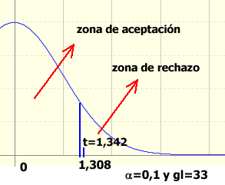
RESULTADOS Y ANÁLISIS DEL RENDIMIENTO ESCOLAR
Prueba de la hipótesis en el promedio general
Prueba T de Student con un nivel de confianza del 90%

Slide 47
RESULTADOS Y ANÁLISIS DE MATEMÁTICAS
Comparación de las notas de Matemáticas dentro de cada grupo
GRUPO | 1 Trimestre | Promedio Final | Cambio porcentual
CONTROL | 17,550 | 17,100 | -2,56
EXPERIMENTAL | 18,267 | 18,600 | 1,82

Slide 48
RESULTADOS Y ANÁLISIS DE MATEMÁTICAS
Notas de Matemáticas en el grupo experimental
SEXO | 1 TRIMESTRE | Promedio Final | CAMBIO PORCENTUAL
HOMBRE | 18,182 | 18,5 | 2,00
MUJER | 18,5 | 18,75 | 1,35

Slide 49
RESULTADOS Y ANÁLISIS DE MATEMÁTICAS
Análisis estadístico de dispersión y simetría
Medidas de dispersión y simetría del grupo experimental
Notas de Matemáticas | N | Media | Desviación Estándar | Coeficiente Variación | Asimetría
1 TRIMESTRE | 15 | 18,267 | 1,335 | 7,306 | -,355
PROMEDIO FINAL | 15 | 18,600 | 1,183 | 6,361 | ,024
Medidas de dispersión y simetría del grupo control
Notas de Matemáticas | N | Media | Desviación Estándar | Coeficiente Variación | Asimetría
1 TRIMESTRE | 20 | 17,550 | 2,064 | 11,761 | -,358
PROMEDIO FINAL | 20 | 17,100 | 2,198 | 12,854 | -,537

Slide 50
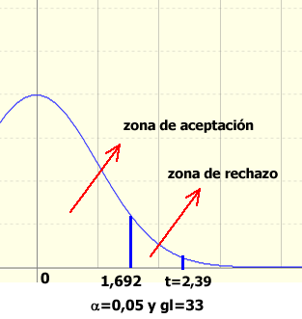
RESULTADOS Y ANÁLISIS DE MATEMÁTICAS
Prueba de la hipótesis en las notas de Matemáticas
Prueba T de Student con un nivel de confianza del 95%

Slide 51
CONCLUSIONES Y RECOMENDACIONES
Conclusiones
1) El nivel de autoestima general del grupo experimental se incrementó en mayor grado que en el de control al finalizar el experimento.
2) En las dimensiones académica, social y emocional, el nivel de autoestima también mejoró en mayor grado en el grupo experimental que en el de control.
3) En la dimensión familiar, el nivel de autoestima disminuyó en los dos grupos; sin embargo, en el grupo experimental la reducción fue menor.
4) En la dimensión física, el grupo experimental presentó una mejora significativa en el nivel de autoestima, no así en el de control que disminuyó ligeramente.

Slide 52
CONCLUSIONES Y RECOMENDACIONES
5) Del Test de Autoestima se puede concluir que el número de sujetos en el rango de diagnóstico superior se incrementó y en el rango deficiente, disminuyó en el grupo experimental con respecto al grupo control.
6) Dentro del grupo experimental, las mujeres mejoraron su nivel de autoestima en mayor medida que los hombres.
7) Las calificaciones finales del grupo experimental fueron mejores que las del control.
8) Los promedios finales de Matemáticas del grupo experimental fueron significativamente mejores que los promedios del control.

Slide 53
CONCLUSIONES Y RECOMENDACIONES
9) Como resultado del estudio se demostró que el ajedrez tiene mayor influencia en el género masculino dentro del grupo experimental en lo que se refiere al rendimiento escolar y el promedio en Matemáticas que en el género femenino.
Recomendaciones
1) Incluir al ajedrez en las actividades educativas dentro de la Institución.
2) Adecuar las aulas con equipamiento necesario para la enseñanza del ajedrez.
3) Capacitar a los profesores con clases básicas de ajedrez para que puedan impartir a sus alumnos.

Slide 54
CONCLUSIONES Y RECOMENDACIONES
Recomendaciones
4) Las clases de ajedrez tendrán una frecuencia mínima de 1 clase semanal con una duración de 40 minutos como base, durante 5 meses como en nuestra experiencia o más.
5) Que se dé mayor atención a la autoestima de los estudiantes para lo cual se pueden aplicar test de evaluación, con el fin de conocer el nivel de autoestima en el que se encuentran y en base a los resultados poner énfasis en los niños que requieran ayuda.

Slide 55
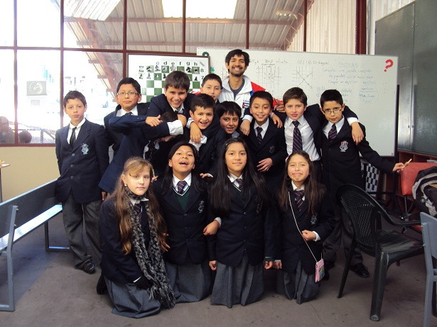
GRACIAS

